Slide 1

PHÒNG GIÁO DỤC VÀ ĐÀO TẠO QUẬN LONG BIÊN
TRƯỜNG MẦM NON THẠCH CẦU
Lĩnh vực: Phát triển nhận thức
Đề tài :Dạy trẻ đếm và nhận biết số lượng trong phạm vi 5
Đối tượng: Trẻ 3-4 tuổi
Giáo viên: Trần Thị Thu Châm

Slide 2

CHÀO MỪNG CÁC BÉ LỚP 4 TUỔI A2 ĐẾN VỚI CHƯƠNG TRÌNH “TOÁN TUỔI THƠ”

Slide 3

PHẦN 1: HIỂU BIẾT CỦA BÉ
PHẦN 2: BÉ YÊU KHÁM PHÁ
PHẦN 3: THỬ TÀI BÉ YÊU

Slide 4


Slide 5

Phần 1: HiỂU BiẾT CỦA BÉ

Slide 6


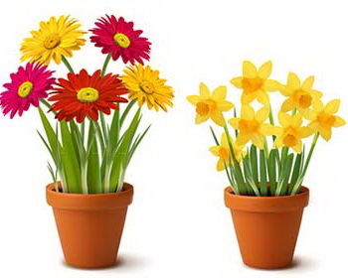







Slide 7
PHẦN 2:BÉ YÊU KHÁM PHÁ

Slide 8
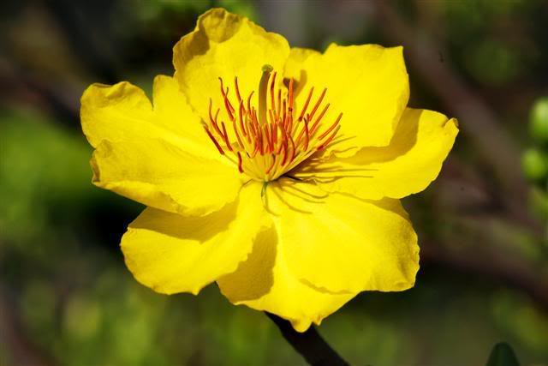

HOA MAI
HOA ĐÀO

Slide 9


Slide 11



Slide 12



Slide 13


Slide 14



Slide 15
PHẦN 3:THỬ TÀI BÉ YÊU

Slide 17


Slide 18


Slide 19
CHÚC CÔ GIÁO VÀ CÁC BẠN LUÔN THÀNH CÔNG VÀ HẠNH PHÚC

